Slide 1
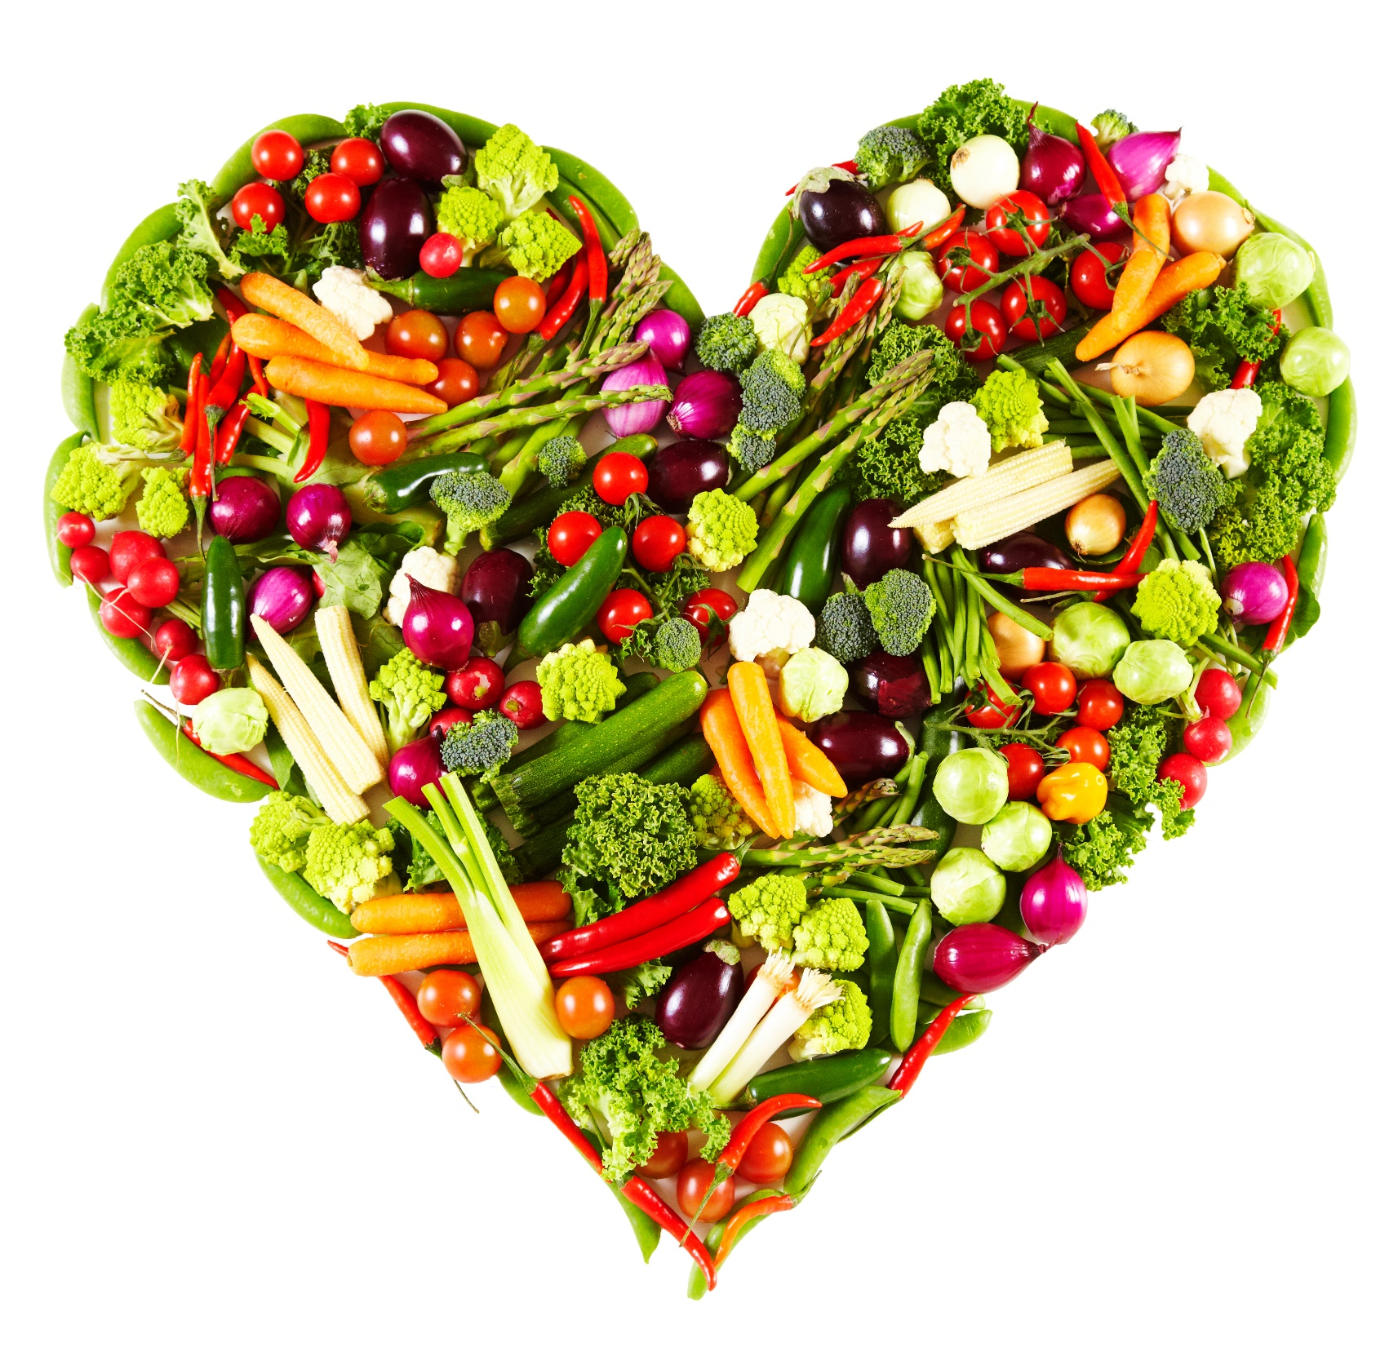
Notes:
FORSLAG til presentasjon for foreldre:
Kort versjon ( ca 20 minutter)
Server oppskjærte grønnsaker og frukt i skåler/fat midt på bordet – ta gjerne med noen ukjente. Observer hva som skjer mht hva de forsyner seg av og bruk dette til å underbygge poengene rundt tilgjengelighet rundt bordet, oppmuntring (fortell om hva og hvordan) og rollemodell, samt ulempen med å servere grønnsaker og frukt sammen.
Gå igjennom slide 2-14 + bruk slide 15 til å åpne for diskusjon/innspill til hvordan de kan komme i gang og også vise hva dere som barnehage kommer til å gjøre/eventuelle forventninger dere har til de mht å sende med grønnsaker.
2) Lang versjon (ca 1 time)
Ta med grønnsaker, skrellere, skjærefjøler og kniver, slik at de selv kan være med å lage grønnsakene og legge de på fat.
Ta eventuelt også med en litt uvant grønnsak – f.eks. fenikkel for å se hvem som er tøffe nok til å prøve
Inn i kortversjonen av presentasjonen, legger dere noen av slidene om tilbud (f.eks. ventegrønnsaker), tilgjengelighet (f.eks. aktiviteten med bordet), oppmuntring (smaking og forberede på smaking), rollemodell (det med å spise det samme og hvordan håndtere æsj og liker ikke).
3) Pedagogisk suppe versjon (2-3 timer – på inspirasjonsdagen bruker vi 1.5 timer på kjøkkenet før maten er klar)
Inviter foreldrene til å komme å lage suppe – følg pedagogisk oppskrift. Mange av poengene kan taes underveis, og så kan dere bare oppsummere med tips-slidene mens suppa lages (istedenfor grønnsaker og dippe) eller dere kan ta hele økta og presentere slides mens de spiser.
Her vil det komme an på hva dere har av kjøkkenfasiliteter og hvor mange som kan spise samtidig mht om dere kan invitere hele foreldregruppen eller dere må dele den i to.
Det går jo også an å la barna lage suppa om dere pleier å ha høstsuppe og da bare minne foreldrene om prosjektet ved å si litt om hvordan dere har gjort det og hvordan dere jobber med prosjektet mens de spiser.

Slide 2
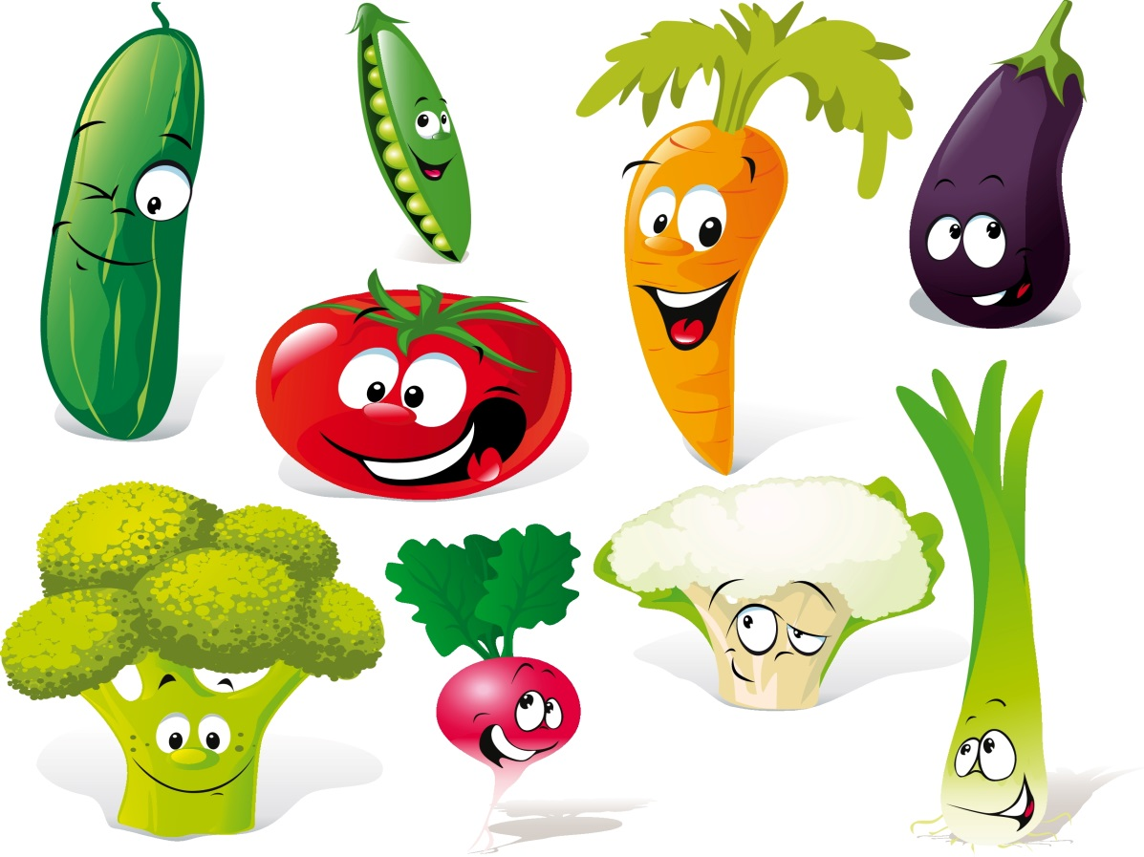
BRA-studien – Barnehage, gRønnsaker, fAmilie
Professor Nanna Lien
Professor Lene Frost Andersen
Post Doc Anne Lene Kristiansen
PhD-student Anne Himberg-Sundet
Post Doc Mona Bjelland
Vit ass Anne Marte W. Johansen
Avdeling for ernæringsvitenskap
Universitetet i Oslo
Finansiering: Norges forskningsråd
2014-2017
Illustration: colorbox
Notes:
Vi er med på BRA-studien. BRA står for Barnehage, gRønnsaker, fAmilie, og er et prosjekt for å øke inntak av grønnsaker blant 3-5 åringer
Prosjektet er finansiert av Norges forskningsråd og er et 4-årige prosjekt.
Prosjektet gjennomføres av forskere fra Avdeling for ernæringsvitenskap ved Universitetet i Oslo i samarbeid med Høgskolen i Buskerud og Vestfold.
I tillegg har de med seg Opplysningskontoret for frukt og grønt som samarbeidspartner mht tiltakene – det har dere som har fått materiell til foreldre kanskje allerede sett.
De har også kjøpt et praktiske opplegg om involvering av barn i matlagingen av Geitmyra matkultursenter for barn, og det fikk vi prøve på inspirasjonsdagen som vi har vært på.

Slide 3
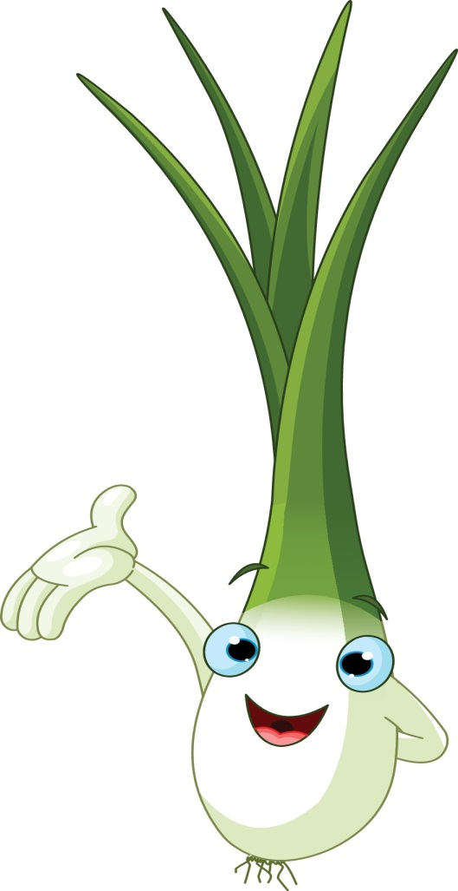
Bakgrunn for prosjektet
Barnehagen er unik:
90% av norske barn mellom 1-5 år tilbringer store deler av dagen i barnehagen
Barnehagen er en viktig arena for å fremme sunt kosthold
Barnehagen er en viktig arena for å forebygge sosiale forskjeller i kosthold
Et høyt inntak av grønnsaker har flere helsefordeler.
Inntaket av grønnsaker er lavt i den norske befolkningen.
Det er viktig å etablere sunne vaner i tidlig barndom.
Illustration: colorbox
Notes:
Det er gjort mye forskning på tiltak for å fremme sunne spisevaner hos skolebarn, men nå har vi altså valgt å sette fokus på barnehagene. Grunnen til dette er at:
90% av norske 1-5 åringer tilbringer i dag store deler av dagen i barnehagen. Det betyr at mange av ukens måltider inntas i barnehagen og barnehagen spiller derfor en viktig rolle i etableringen av vaner. Barnehagen har derfor et stort potensiale i å være en viktig arena for å fremme et sunt kosthold.
I Norge har vi store sosiale forskjeller i kostholdet. Å løse denne utfordringen har stått på agendaen til norske helsemyndigheter i mange år, men få har lykkes….
Vi tror at skal man klare å endre dette bildet må vi etablere gode vaner – hos alle – tidlig. Her er barnehagen en unik og en svært viktig arena fordi barn fra alle sosiale lag går i barnehagen.
Grunnen til at vi har valgt å sette fokus på grønnsaker er fordi forskning har vist at et høyt inntak av grønnsaker har flere helsefordeler, men samtidig vet vi at inntaket av grønnsaker er lavt i den norske befolkningen – både blant store og små.
Kostholdet i barndommen er viktig for barna der og da for å være opplagte og få i seg næringsstoffer for vekst og utvikling, men det er også viktig på sikt fordi vi vet at vaner man etablerer som barn kan vedvare og dermed forebygge ikke-smittsomme sykdommer som hjerte-/karsykdommer, kreft og diabetes.

Slide 4
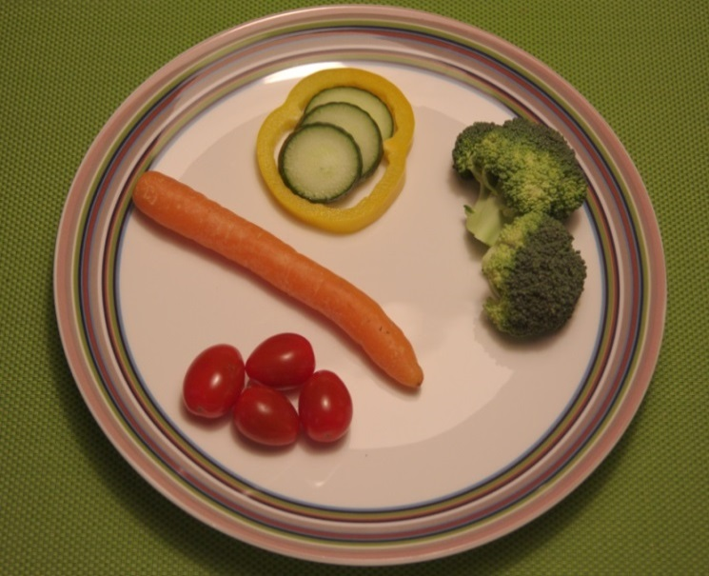
Mål med prosjektet
Å øke hvor ofte, hvor mange ulike typer og hvor mye grønnsaker 3-5 åringer spiser.
At barnehageansatte og foreldre:
Øker mengden grønnsaker til hvert måltid
Øker frekvensen av grønnsakstilbudet hver dag
Øker variasjon i grønnsakstilbudet over en uke/måned
Oppmunterer barn til å smake/spise grønnsaker
Er gode rollemodeller for barna
Notes:
Målet med prosjektet er å øke både hvor ofte, hvor mange ulike typer og hvor mye grønnsaker 3-5 åringer spiser.
For å få til dette så må både barnehagen og hjemmet bidra med å:
Øke mengden grønnsaker til hvert måltid de har ansvar for
Øke frekvensen av grønnsakstilbudet hver dag om mulig
Øke variasjon i grønnsakstilbudet over en uke/måned
I tillegg må de voksne oppmuntre barna på en positiv måte til å smake/spise – og de må selv spise grønnsaker!
Er målet klart?

Slide 5
Hvorfor BARE grønnsaker?
Notes:
Når vi forteller om prosjektet til barnehager, foreldre og media, så får vi ofte spørsmålet - Hvorfor bare grønnsaker? Hvorfor ikke frukt også?
Det er slik at i kostrådene anbefales det 250 gram grønnsaker og 250 gram frukt for voksne, men vi spiser mer frukt enn grønnsaker.

Slide 6
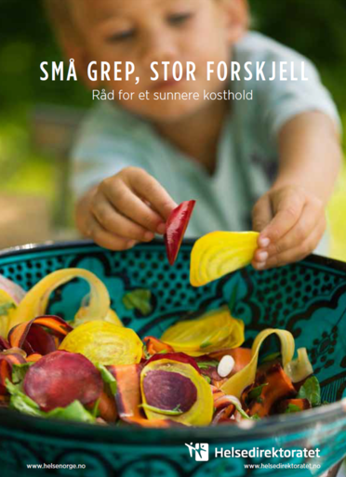
De nasjonale kostrådene anbefaler at voksne spiser 250 gram grønnsaker/dag
Begrunnelse:
Oppsummering av forskning viser at det er en sammenheng mellom inntak av frukt, bær og grønnsaker og redusert risiko for hjerte- og karsykdommer og flere hyppig forekommende kreftformer.
Notes:
Den siste nasjonal kartleggingen av kostholdet (Norkost 2010-11) viste imidlertid at voksne i gjennomsnitt spiste ca 150 gram grønnsaker/dag, og det var tydelige forskjeller mellom de med høy og lav utdanning. De med høyere utdanning spiste mer.
Det som står nedenfor behøver dere ikke gå igjennom, men det underbygger den begrunnelsen som står på slidet.
Kunnskapsoppsummeringene i rapporten «Kostråd for å fremme folkehelsen og forebygge kroniske sykdommer​» konkluderer med at det er overbevisende eller sannsynlig dokumentasjon for følgende sammenhenger mellom inntak og kroniske sykdommer:
Inntak av frukt, bær og grønnsaker reduserer risiko for koronar hjertesykdom, hjerneslag, metabolsk syndrom og høyt blodtrykk.
Inntak av frukt og bær reduserer risiko for kreft i munn og svelg, strupehode, spiserør, lunge og magesekk.
Inntak av grønnsaker reduserer risiko for kreft i munn og svelg, strupehode, spiserør og magesekk.
Inntak av grønnsaker i løkfamilien reduserer risiko for kreft i magesekk.
Inntak av fiber fra frukt, bær, grønnsaker og fullkornsprodukter reduserer risiko for hjerte- og karsykdommer og type 2-diabetes, kreft i tykk- og endetarm.
Inntak av hvitløk reduserer risiko for kreft i tykk- og endetarm.
Inntak av folat-rike matvarer (f. eks. grønne bladgrønnsaker) reduserer risiko for kreft i bukspyttkjertel.
Inntak av karotenoid-rike matvarer (f. eks. gulrot) reduserer risiko for kreft i munn og svelg, strupehode og lunge.
Inntak av beta-karoten-rike matvarer og vitamin C-rike matvarer reduserer risiko for kreft i spiserør.
Inntak av lykopen-rike matvarer (f.eks. tomat) reduserer risiko for prostatakreft.
Inntak av matvarer med lav energitetthet reduserer risiko for overvekt og fedme.
Inntak av nøtter reduserer risiko for hjerte- og karsykdommer.
Hyppig inntak av drikke og fruktjuice som er sure (lav pH) øker risiko for tannerosjon.
Kostfiber, folat, vitamin C, vitamin E og karotenoider er tatt med siden frukt, bær og grønnsaker er en viktig kilde til disse næringsstoffene.

Slide 7
Barns grønnsaksinntak
En mulig anbefaling for barn er 180 gram per dag (ca 75% av voksne) eller 45 gram til 4 måltider hver dag.
Barn spiste i gjennomsnitt 49 gram per dag i siste nasjonale kartlegging
Notes:
Det finnes ikke en egen anbefaling om mengde grønnsaker for barn fordi all forskningen om sammenheng med grønnsaker og helse er gjort på voksne. Men om vi tenker oss at barn bør spise ca. 75 % av det som anbefales for voksne, så kan vi si at barn bør spise ca 180 gram grønnsaker/dag.
Dette kan vi fordele på for eksempel 4 måltider per dag og da blir det 45 gram per måltid per barn – f.eks. 2 måltider hjemme og 2 i barnehagen.
Bildet til venstre viser 4 porsjoner a ca 45 gram – en liten gulrot, 4 perletomater, 2 brokkolibuketter, noen agurkskiver + en paprikaring.
Nå har vi dessverre bare gamle tall på hva barn spiser – det gjøres nye undersøkelse våren 2016 – men i følge kartleggingen blant 4- åringer i 2000 (UNGKOST) var gjennomsnittsinntaket for grønnsaker, 49 gram/dag. Det tilsvarer 3 1/2 cherrytomat eller mindre enn en hel gulrot (63 gram).
OBS! dette er ca mengder og ment å illustrere dette med mengder, men kommer selvsagt an på hvor tykke skiver etc og også om det er spiseklar mengde.

Slide 8
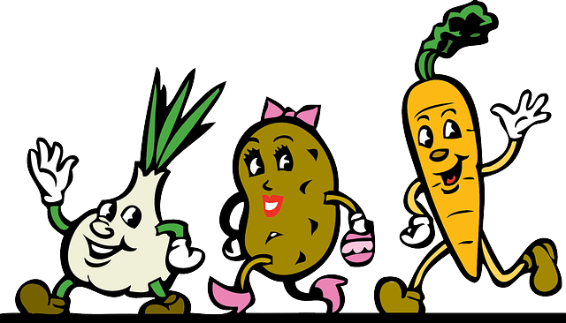
Muligheter og barrierer
Alle grønnsaker er like bra - Det anbefales et variert inntak av grønnsaker daglig, gjerne ulike farger og tilberedningsmetoder. Både friske, frosne og hermetiske kan brukes.
Grønnsaker kan spises til mer enn bare middagsmåltidet.
MEN:
Grønnsaker kan kreve mer tilberedning enn frukt.
Grønnsaker er ikke så søte som frukt, kan kreve at de må
smakes flere ganger for å bli likt.
Illustrasjon: pixabay.
Notes:
En annen grunn til å fokusere bare på grønnsaker er at vi tenker at det er noen muligheter og barrierer som er unike for grønnsaksinntaket.
Når det gjelder muligheter, så er det greit å huske at «Alle grønnsaker er like bra - det anbefales et variert inntak av grønnsaker – ulike farger, ulike tilberedningsmetoder.»
For det andre – grønnsaker er veldig knyttet til middag i den norske matkulturen – det ligger et potensiale i å ha grønnsaker til de andre måltidene og som mellommåltider.
MEN
Det er noen særskilte utfordringer med grønnsaker, sammenliknet med frukt:
- de krever gjerne litt tilberedning før de er spiseklare (vaske, skrelle og kutte)
- en del av dem smaker bittert, noe som gjør at det krever flere runder med smaking før vi lærer oss å like dem, eller grønnsakene må kokes/stekes o.l. for å gjøre de søtere på smak.

Slide 9
Frekvens
Mengde
Variasjon
Mål
----------------
Tips om
tilbud,
tilgjengelighet,
oppmuntring
rollemodell
------------------------------------
BRA - Materiell
Notes:
Jeg minner om at målet med studien er å øke frekvens, mengde og variasjon i grønnsaksinntaket til 3-5 åringene.
For å nå dette målet er det særlig 4 ting vi tenker det er viktig å ha fokus på - det er tilbud, tilgjengelighet, oppmuntring og rollemodell. Derfor så vil vi nå presentere disse nærmere og gi noen konkrete tips. Vi er klar over at disse tingene glir litt over i hverandre, men tenker likevel at vi kan se på de hver for seg. Her er det viktig at dere er med og deler deres erfaringer.
Det materiellet vi har laget er ment å understøtte disse 4 tingene for å kunne nå målet – men siden dere har ulikt utgangspunkt, så må det nødvendigvis bli individuell tilpassning av hvordan dere bruker dette materiellet og hvor nyttig dere synes det er.

Slide 10
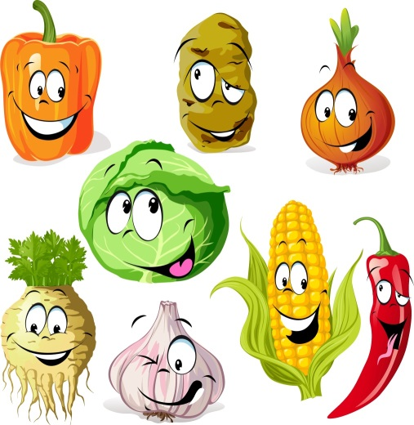
Tips om Tilbud
Planlegg innkjøp av grønnsaker hver uke
Varier type grønnsaker og tilberedningsmetode
Server «ventegrønnsaker»
Om dere synes det tar mye tid å kutte opp grønnsaker
Kutt opp grønnsakene samtidig som barna sitter ned til et måltid
Om dere synes grønnsaker er dyrt
En pakke bokstavkjeks koster ca like mye som 1 kg med gulrøtter, en agurk og en boks med cherrytomater
Illustrasjonsfoto: colourbox.com
Notes:
For å kunne spise mer grønnsaker må det finnes grønnsaker hjemme. Ved å planlegge innkjøp så er det lettere å sørge for nok grønnsaker.
De fleste barn liker rå grønnsaker bedre enn kokte/bakte/moste. En fordel med rå er også at de er lette å lage. Noen av de kokte (f.eks, kål ) blir mildere/søtere på smak om de kokes/stekes eller lettere å fordøye (løk). La barnet prøve ulike typer grønnsaker og ulike tilberedningsmetoder og finn ut hva de liker godt, litt eller absolutt ikke.
“Ventegrønnsaker” er grønnsaker som servers mens barna venter på middagen – fordelen er at barna da gjerne er sultne og derfor spiser. Da kan dere med god samvittighet la de spise bare pølse og pasta til middag.
Å kutte opp grønnsaker ved bordet eller mens du lager middag er en rask måte å gjøre grønnsaker tilgjengelig på.
Noen syns at grønnsaker er dyrt, men sammenlikn det mot å eventuelt å kjøpe en pakke kjeks så vil du se at du kan få mye grønnsaker for samme prisen.

Slide 11
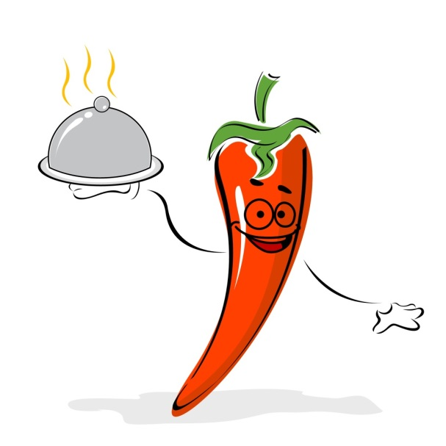
Tips om tilgjengelighet
Server to eller flere typer grønnsaker barna kan velge mellom
Server grønnsaker hver for seg
Sørg for at barna kan se grønnsakene
Sørg for at barna kan nå grønnsakene
Tilby grønnsakene flere ganger i løpet av måltidet
Illustrasjonsfoto: colourbox.com
Notes:
Når grønnsakene først er kommet i hus og til og med på bordet, så kan dette være nok for å få noen barn til å spise grønnsaker (særlig om dere foreldre spiser).
Andre trenger litt ekstra tilrettelegging :
La barna velge ved å serverer minst to typer grønnsaker – det støtter deres autonomi (selv bestemmelse) – og dermed kan de være mer villig til å spise enn om de MÅ spise den ene typen grønnsaker som er servert.
Server grønnsakene på fat eller i små skåler rundt barnet slik at det kan både SE og NÅ grønnsakene og velge selv.
Send/hold frem fat/skåler med grønnsaker flere ganger i løpet av måltidet.

Slide 12
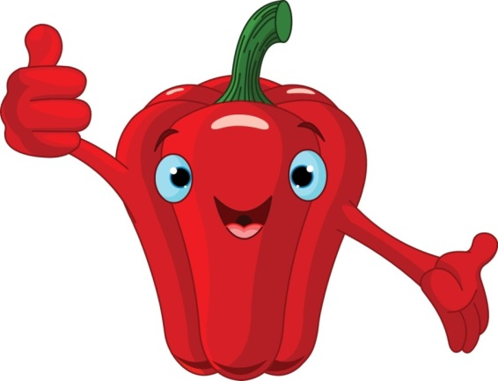
Tips om oppmuntring
Fortell hvilke grønnsaker som skal serveres
Vis hvordan grønnsakene kan spises
Vær smaksdetektiver sammen med barna
La barna få være kreative med grønnsaker
Oppmuntre barna til å smake på grønnsaker flere ganger
Involver barna i matlagingen
Illustrasjonsfoto: colourbox.com
Notes:
Om ikke det å gjøre grønnsakene lett tilgjengelig ved bordet er nok, så må man ty til oppmuntring.
Det er viktig å huske at noen grønnsaker kan være nye for barna – de har ikke så mange spiseopplevelse som oss. Fortell dem hva de skal spise ( hva minner det om dom de kjenner) og hvordan de skal gjøre det (blande sin egen råkost salat).
Smak og få barna til å beskriv smakene - prøv f.eks. grønn paprika (gress) og paprika med farger (søt). Eller fenikkel (larkis).
La barna finne figurer og tall i grønnsakene eller lager ansikter på brødskiva for så å spise de – men ikke la de kaste mat rundt omkring.
Forskning viser at det kan ta 10-15 ganger å få barn til å smake på /spise nye grønnsaker så de må få grønnsakene flere ganger over en uke(måned. Ikke gi opp etter første gang. Det at barnet vender seg til at det er grønnsaker til måltidene og at dere foreldre spiser de, vil sannsynligvis ha en effekt på sikt også for de barna som virkelig ikke vil prøve. Gi de eventuelt veldig små biter. Og husk å rose de for å smake.
Det å involvere barna i matlaging gjør at de får mer lyst til å smake fordi de har et eierskap til det det de selv har laget.

Slide 13
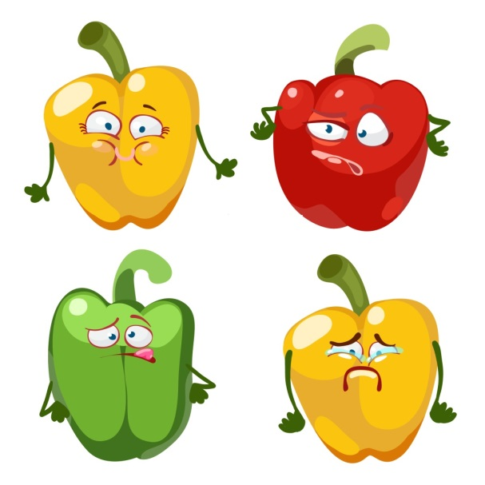
Tips om rollemodeller
Smak og spis grønnsaker sammen med barna
Vær en entusiastisk voksen
Dersom barn ikke liker grønnsakene som serveres
Lær dem å beskrive hva det er ved grønnsaken de ikke liker (konsistens, smak, lukt etc.)
Unngå å bruke ord og setninger som «æsj» eller «den smakte vondt».
Illustrasjonsfoto: colourbox.com
Notes:
Barn ser på oss voksne - og andre barn - for å lære - særlig i den alderen de er nå. Dette må vi utnytte ved å spise grønnsaker sammen med de.
En god rollemodell er entusiastisk når han/hun spiser og oppmuntrer barn til å spise grønnsaker – din positive holdning smitter.
En god rollemodell takler de barna som ikke vil spise grønnsaker – spør hva de synes det smaker, og prøv å unngå å gi de mye oppmerksomhet – særlig negativ – om de ikke vil smake/spise. Respekter om barnet virkelig ikke klarer å svelge det det har smakt på – ta et papirtørk og la det spytte ut.

Slide 14
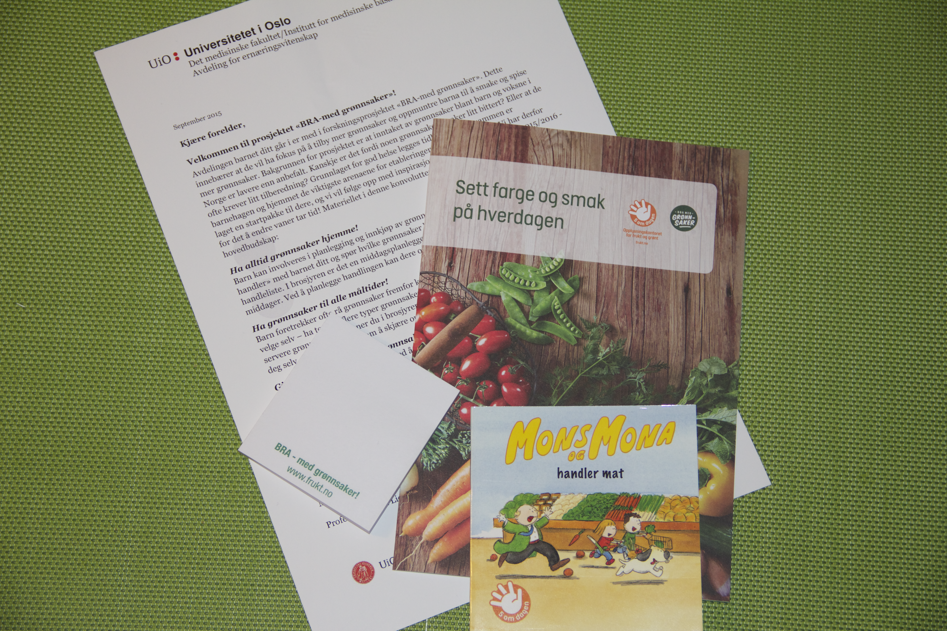
Oversikt BRA-materiell – til foreldre
Velkomstpakke til alle foreldre Brev
Invitasjon til nettside og Facebook
Inspirasjonshefte fra OFG/BRA
Post-it fra OFG/BRA
“Mons & Mona handler” fra OFG
Notes:
Alle som ønsker å få tiltakene skal få det selv om det ikke er med på datainnsamlingen.
I brevet er de 4 tingene vi har snakket om nå formulert som tre korte punkter, så jeg håper dere nå har fått litt mer fortsålese av hva dette handler om og hva vi forventer av dere.
Brosjyren inneholder noen av de tipsene som vi har snakket om idag og også oppskrifter + en middagsplanlegger hvor dere enten kan planlegge fremover i tid eller tenke på hva de har hatt siste uke og se hvordan dere kan legge til mer grønnsaker neste gang dere lager de rettene. Vi har jo gjerne et begrenset repertoar av oppskrifter som vi bruker og vi må ikke lære oss nye om vi finner måter å legge til grønnsaker. (Å skrive handeliste er også en måte å sikre at det blir kjøpt inn grønnsaker - både de vanlige og noen nye).
Post-it til å skrive handlelister/huskelapper (Husk grønnsaker i matpakken!)
Mons og Mona for å snakke med barnet om grønnsaker utenom måltidet. Snakk med barnet om hvilke grønnsaker han/hun liker, og gå i butikken og finn de.

Slide 15
Hva nå?
Dette er det vi planlegger å gjøre i barnehagen:
Hva tenker dere foreldre om dette prosjektet?
Hva er lett?
Hva er vanskelig?
Hvor vil dere begynne?
Hvordan kan foreldre og barnehage samarbeide?
Notes:
Bruk litt tid på diskusjon til slutt for å vise hva dere planlegger og la foreldrene finne ut hva de må jobbe med/dele sine gode eksempler eller frustrasjoner.

Slide 17
EKSTRA slides om dere har mer tid/som bakgrunn for dere

Slide 18
Tilbud

Slide 19
Varier tilberedningsmetode
Rå (på brød, snack, råkost/salat)
Ofte best likt av barna
Kan enkelt kuttes opp ved bordet
Lettere å holde adskilt
Lærer barna hver grønnsak
Dipp kan gjøre mere spennende
Uvant for innvandrerbarn
Kokte/bakte/moste + smoothie
Gir andre smaksopplevelser ved varmebehandling + blandes med krydder/andre ingredienser
Mer vanlig for innvandrere?
Kan «gjemme» grønnsaker
Gir andre opplevelser i munnen
Vanskeligere å velge enkeltgrønnsaker
Krever mere tilberedning
Blir ikke kjent med de “gjemte” grønnsakene
Notes:
Når det gjelder tilbudet så husk at også tilberedningsmåte er en måte å variere grønnsakene på.
Barn liker best de rå, men noen blir også mer lette å like kokt – f.eks. kålgrønnsaker
Jeg har også erfaring med at en pakistansk gutt i klassen til sønnen min brakk seg da jeg hadde prøvesmaking med rå blomkål, men kom og fortalte meg at han var veldig vant til og likte blomkål i forskjelig gryteretter. Husk at mange av innvandrerne våre kommer fra land hvor det er varmt og med begrensede kjølemuligheter slik at det å varmebehandle mat er viktig for å drepe farlige bakterier.
Fordelen med å servere rå grønnsaker er at barna kan lære seg hver enkelt grønnsak mtp navn og smak, og om de serveres slik at de kan velge eller holde de atskilt på fatet så blir også mange barn fornøyde.
Ikke alle barn liker biter i maten sin – da kan mos være et alternativ.
Smoothie er også noe man kan variere med.
Ulempen med mos og smoothie er at barna kanskje ikke blir så bevisst hva de ulike grønnsakene smaker, men man kan jo gjøre en gjettelek ut av det - hva har vi mosen idag? Hvilken farge har den? Hva lukter den? Hva smaker den?

Slide 20
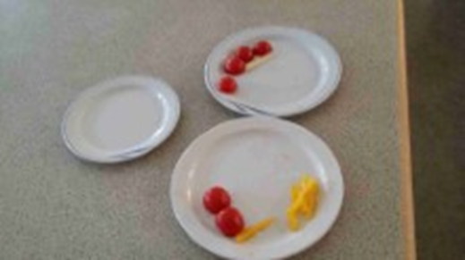
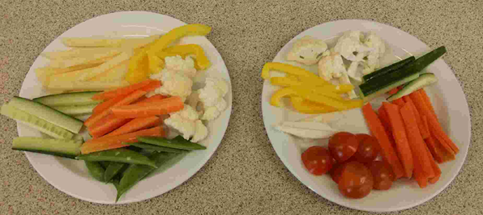
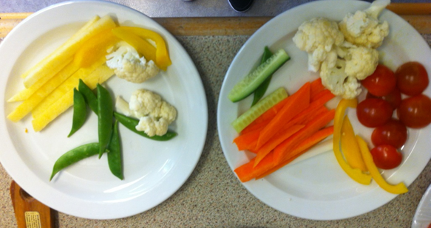
“Ventegrønnsaker”
 | Satt frem | Rester
Servert FØR selve måltidet
Servert ETTER selve måltidet
Notes:
Dette eksempelet er hentet fra første del av masteroppgavene når studenten var ute og observerte i de to barnehagene.
Bildene til venstre viser grønnsaksfatene i forkant av servering, mens de til høyre illustrerer restene på fatene etter måltidet
De øverste bildene viser rester igjen når grønnsakene ble servert før selve måltidet, mens bildene nederst viser restene av grønnsakene når de ble servert etter måltidet (brødmåltid).
Grunnen til at det var såpass mye igjen på fatene når grønnsakene ble servert etter måltidet, kan være at barna ikke var sultne nok.
Her kommer begrepet «ventegrønnsaker» inn. I barnehagen kan det bety at dere serverer grønnsaken før brødmaten.
For foreldre kan «Ventegrønnsaker» brukes når man serverer middag der grønnsaker vanligvis ikke serveres. Slike middager kan for eksempel være pannekaker og grøt. Eller de kan brukes om barnet er veldig sultent og det tar tid før middagen er klar. Man kan til og med ha med litt grønnsaker når man henter som barnet kan spise på vi hjem.
Disse eksemplene viser at om barna får servert grønnsaker når de er sultne, kan det føre til at de spiser mer!
I tillegg ble det i de ulike barnehagene observert at om grønnsakene ble servert sammen med dipp, forsynte samtlige barn seg av grønnsakene

Slide 21
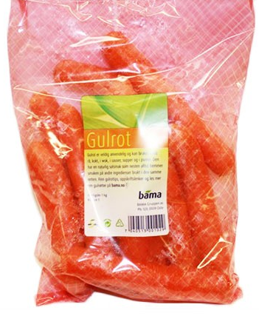
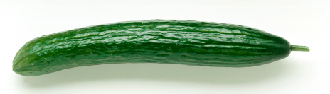
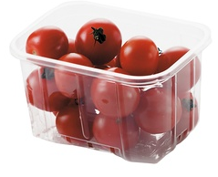
Er grønnsaker dyrt for foreldre?
Hvor mange grønnsaker kan du få for prisen av en kjekspakke?
VS
=
= =
27,90 26 kr
Notes:
Her ser dere et konkret og reelt priseksempel på en pakke med kjeks, versus en relativt stor mengde med grønnsaker – f.eks 1 kg med gulrøtter i tillegg til en agurk og en boks med tomater. Når man ser på mengden og prisen, får du ganske mye mer for pengene hvis man her velger grønnsakene fremfor kjeksen.
Planlegg handleturene og skriv handleliste over hvilke grønnsaker du skal bruke til hvilke retter og som snacks i løpet av uken, så vet du at grønnsakene blir brukt og unngår å kaste.

Slide 22
Tilgjengelighet ved bordet

Slide 23
kutt opp grønnsaker i ulike fasonger og størrelser.
Notes:
Tilbud av grønnsaker er nødvendig for å øke grønnsaksinntaket. Når grønnsakene er tilstede i hjemmet eller i barnehagen, må de gjøres tilgjengelig på bordet og for barnet.
Barnehagene som prøvde ut tipsene fant ut at å skjære opp grønnsaker ved bordet ikke tok lengre tid enn å skjære opp frukt. Det kan være noe å tenke på for dere foreldre også.
Dette bildet er ment å minne på at selv med kun en type grønnsak så kan vi lage mange ulike former, og noen barn kan oppleve at ulike former er lettere å spise eller smaker bedre i strimler enn tykke stenger for eksempel. Og noen liker også bedre å spise figurer. Men for de fleste barn er det neppe nødvendig å gjøre figurer i matpakken til en hverdagsgreie.
Det er imidlertid ikke slik at man må bruke tid på å skjære ut i former etc, men at man av og till kan prøve andre former om man ha noen barn som ikke spiser.

Slide 24
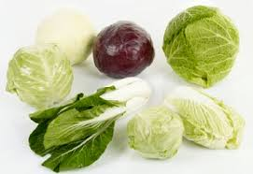
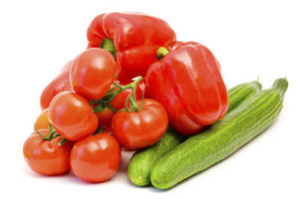
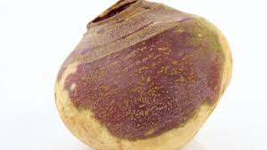
Valgmuligheter
dinside.no
frukt.no
Notes:
Forskning på barn og grønnsaker viser at det å få valget mellom to typer grønnsaker kan gjøre det lettere å få barn til å spise grønnsaker. For det er jo kanskje ikke det at de absolutt ikke liker, men det at de ikke smaker like godt i munnen som pølsene og pastaen og at de derfor velger de bort. De kan det være greit å minne på at grønnsaker er en del av måltidet og be de velge en av typene på bordet.
Vi vet fra datainnsamlingen at barnehagene er gode på å la de velge mellom agurk, paiprka og tomat, og også gulrot kommer høyt. Kan vi utfordere dere på å prøve å introdusere litt kålgrønnsaker? Mange av disse er tradisjonelle i Norge, og billige, men fordi de har gått litt av moten og smaker litt sterkt så er det ikke så mange barn som spiser de rå lenger.

Slide 25
Aktivitet: tilgjengelighet
Hvordan gjøre grønnsakene tilgjengelige for den enkelte?
.
Notes:
Vi ber alle voksne om å sette seg ned på huk rundt bordet og late som de har korte armer (fra albuen og frem – som en dinosaur)
Vi bruker grønnsakene som ble skåret opp i første aktivitet og serverer disse i skåler som settes på bordet. Skålene er høye og ikke gjennomsiktige, så man ikke lett kan se hva de inneholder. Vi setter fatene midt på bordet. Så ber vi dem forsyne seg.
Er det lett å nå fatet når det står i andre enden av bordet?
Blir grønnsakene mer tilgjengelig hvis de blir sendt rundt bordet?
Vil du forsyne deg av de skålene du ikke ser hva inneholder?
Spør du om å bli tilsendt skålen i andre enden av bordet?
Her er et bilde av et bord med stoler rundt, som illustrerer hvordan små barn opplever et bord og det som står plassert på bordet. Det røde feltet i midten av bordet illustrerer en del av bordet som barna i liten eller ingen grad forholder seg til, altså en uforpliktende sone.
Dette er en tankevekker da det ofte er nettopp på midten maten plasseres. Bildet illustrerer barnets perspektiv, selv om det selvfølgelig vil variere noe med barnets alder, med størrelsen på bordet og antall personer rundt. Fordi barn forholder seg til sin tallerken og området rundt bør skåler/fat settes nærme barnet og innholdet bør bli holdt frem for barnet så barnet lettere kan se hva som er oppi. Da legges det til rette for at barnet kan forsyne seg selv. Det kan være nyttig å legge til rette for at barn kan se grønnsakene, nå grønnsakene og forsyne seg selv eller få hjelp til å forsyne seg - med utgangspunkt i barnets eget perspektiv.

Slide 26
Oppmuntring
Notes:
Ok - nå er grønnsakene kommet inn i barnehagen/hjemmet og gjort tilgjengelig på bordet – og for mange barn er det nok til at de spiser. Da behøver vi ikke mase mer om det.
Men så har dere kanksje noen som likevel ikke vil spise, og da gjelder det å oppmuntre heller enn å mase.

Slide 27
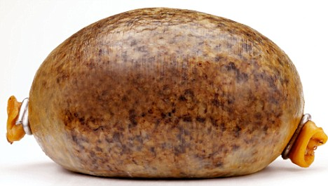
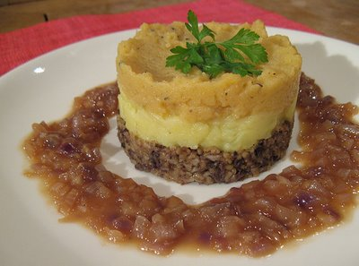
Forbered barnet på nye smaker
www.dailymail.co.uk
nothingbutawordbag.wordpress.com
Notes:
En første ting å huske på er om barnet er vant til å spise de grønnsakene som serveres slik de serveres - eller ikke?
Vi voksne har lang erfaring med ulike matretter, mens barna kan ha et veldig begrenset repertoar. Deres “ikke liker” kan altså rett og slett bety at de ikke vet hva det er og hva de kan forvente av smak. Da må de forberedes på hva som kommer.
Er det noen som vet hva dette er?
Det er haggis – en skotsk spesialitet som består av kjøttdeig av innmat (lever, nyre etc) fra sau med litt løk og krydder som tilberedes i magesekken til sauen. Jeg var på møte i Edinburgh i juni og unngikk denne spesialteten som best jeg kunne, men så en kveld var jeg invitert ut med en gruppe på middag og fikk den som forrett – og da måtte jeg jo bare spise.
Da ble den da servert med potetmog og kålrabistappe og det smakte som brun lapskaus, så da var det jo helt greit og egentlig ikke noe å grue seg til.

Slide 28
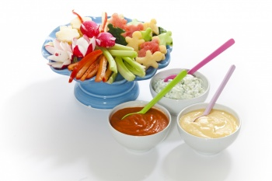
Vis barna hvordan de spiser grønnsakene
frukt.no
Notes:
Ikke alle barn vet hvordan ulike grønnsaker skal spises.
Masterstudentene observerte at dipp ble stående urørt eller at barna dyppet knekkebrødet i dippen (etter at en ansatt hadde gjort det).

Slide 29
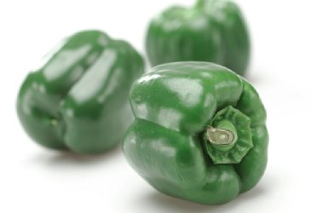
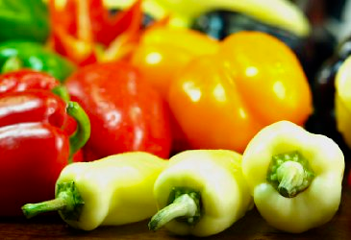
Vær Smaksdetektiver
frukt.no
Notes:
Paprika er veldig takknemlig siden den grønne smaker gress, mens de andre fargene er søte og gode.
Har noen smakt fenikkel? Hva smaker den? (lakris)
Grønnsaker samker ikke typisk salt, søtt, surt eller bittert, men be likevel barna beskrive og fortelle. Hva lukter den – og hva minner det om? Hvilke farge har den? Hvordan kjennes den i munnen? Hvordan høres den ut når vi spiser?
Smak på mat er mye mer enn bare selve smaken. Av og til kan disse tingene eller det vi forbinder med matvaren (fått omgangssyke etter å ha spist noe) - være det som gjør av vi/barn ”ikke liker”

Slide 30
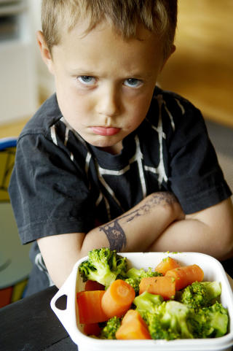
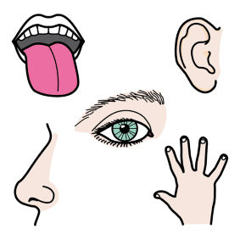
Smaking
Smaksutvikling
Fase 1: fra 0 til ca 1,5 år – barnet spiser det det tilbys
Fase 2: fra ca 1,5 år – neofobi
Fase 3: fra ca 3 til ca 6 år – sosialiseringsfasen
Fase 4: ca 5 år – nysgjerrighetsfasen
Må (prøve å) smake mange ganger (10-15)
Belønning for å smake/spise en matvare er omdiskutert.
dagbladet.no
http://skolenvedstadion.skoleblogs.dk/)
Notes:
Et par ord ekstra om det med smaking.
Det er veldig få barn som virkelig neofobe – dvs redd for å smake/spise ny mat – men det er noen som er småpiste og noen som er kresne.
Det er imidlertid slik at barn gjennomgår en smaksutvikling der de har en neofob fase ved 1.5 -3 års alder. Det fine er at de fleste barn på stor avdeling er i en fase hvor ønsker å gjøre som de andre rund seg og etter hvert så blir de også mer nysgjerrige. Men det kan være variasjoner fra barn til barn mht når disse fasene inntreffer.
Forskning viser også at når det er smaker som man ikke liker med en gang så må man smake mange ganger - gjerne 10-15 ganger (tenk på dere selv når det gjelder kaffe eller alkohol – de færreste syntes det var godt første gang)
Og så er det dette med bruk av belønning for å smake eller spise bestemte matvarer. Dette er omdiskutert i forskningslitteraturen, men slik jeg leser den så konkluderer de med at:
- det er bedre å gjøre smasktesting med belønning utenom måltidet, og belønne med en ting (ikke mat)
- å belønne med ting ser ut til å fungere, mens å belønne bare med ros/skryt så finner noen studier at det fungerer og andre ikke
Det er uansett viktig å huske at belønning som oftest bare fungerer til at de liker belønningen bedre eller at de bare gjør det for å få belønning – ytre motivasjon. Det vi ønsker å bygge er indre motivasjon hvor det å spise grønnsaker blir en vane.

Slide 31
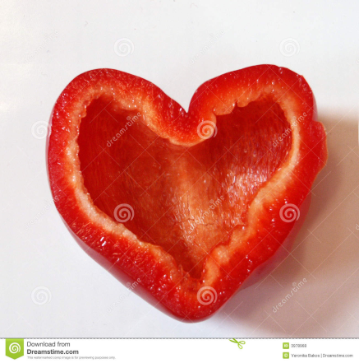
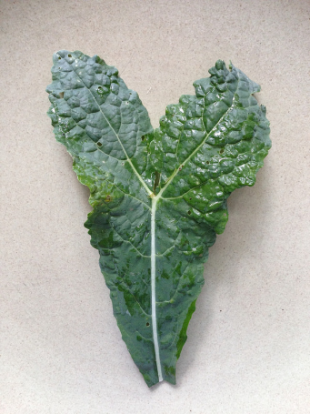
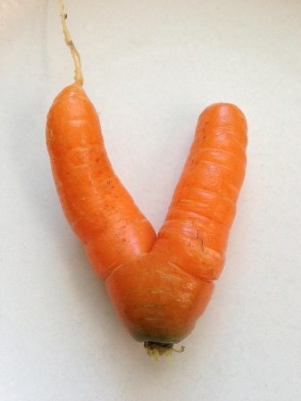
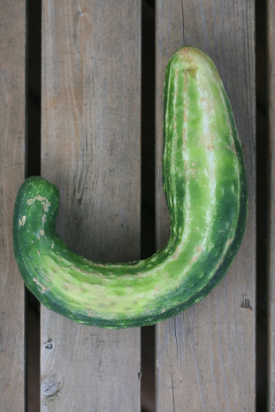
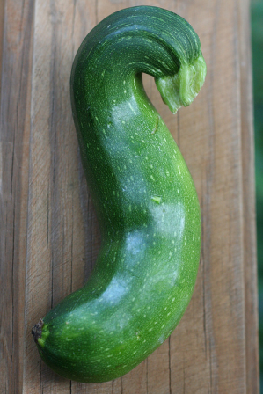
Lek som inspirasjon
Lag grønnsaksfigurer på tallerken eller skiven.
Spis et øre eller et øye.
Se figurer, tall eller bokstaver i grønnsakene.
Illustrations: wastefood.com
Notes:
De fleste ønsker at barn skal spise mer grønnsaker, men for noen holder det ikke å bare sette grønnsakene på bordet. Ofte trengs litt inspirasjon for å gjøre barnet interessert.
Man kan bruke grønnsaker som inspirasjon ved å trekke inn form, farge, bokstaver og for eksempel fakta om hvor grønnsaker kommer fra. Man kan også oppmuntre barnet til å se ulike figurer og tall i grønnsaker, lage ansikter på tallerken med grønnsaker og snakke om navn og begreper. Prøv å snakk om grønnsaker som enkeltbegrep og ikke en samlebetegnelse. Si for eksempel «I dag skal vi ha gulrøtter og erter til middag» i stedet for at «vi skal ha pølser med grønnsaker».
Vi ser på lek som inspirasjon!
Deler av filmen som er linket til under vil ble vist. (19 sekunder-2.50 minutter)
En film som handler om en far som hadde problemer med å få sønnen til å spise grønnsaker.
Han begynte å lage figurer og ansikt av grønnsakene han ønsket at sønnen skulle spise.
Filmen viser at han besøker sønnens skole for å lære/utfordre barna til å lage ansikter av grønnsaker på brødskiver de får utdelt, for å øke grønnsaksinntaket hos disse barna.
http://www.dailymail.co.uk/news/article-2212849/Father-created-cartoon-themed-funky-lunches-children-eat-fruit-veg-creates-party-recipe-book.html#v-1878598655001

Slide 32
Rollemodell
Notes:
Så til rollemodell.
Barnehagebarn ser til foreldre og søksen, barenhageansatte og de andre barna for å lære hvordan de skal håndtere verden – og derfor så må dere være bevisste på hva dere gjør – også i spisesituasjonene.

Slide 33
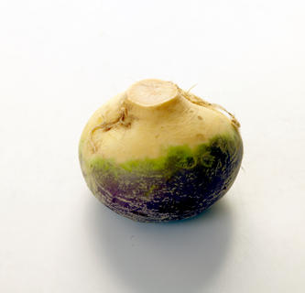
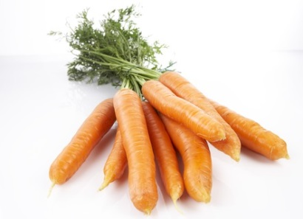
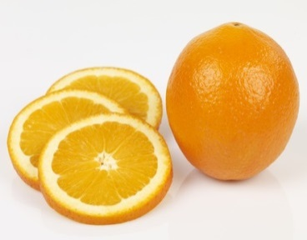
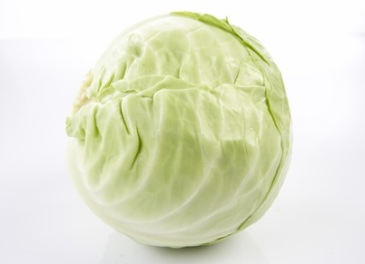
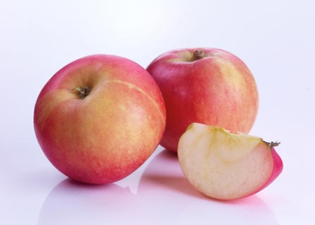
Eksempel: Rollemodell og Nysgjerrighet – del 1
Barnehage 1
Dette var igjen av råkosten…
Dette ble servert:
Illustrasjon: Frukt.no
Notes:
Eksemplene jeg kommer til nå er hentet fra barnehagene som masterstudenten observerte i.
Til et av måltidene ble det servert råkost (kålrot, gulrot, appelsin, kål og eple) som ble plassert på bordet i separate skåler mens barna spiste.
Ingen av de voksne spiste, viste eller forklarte i forkant hva barna kunne forsyne seg av maten
Barna hadde gaffel, men de ble ikke vist hvordan råkosten kunne spises.
Få barn viste interesse, og ingen av barna skjønte at de kunne spise råkost med gaffel. Barna spiste sin «salat» med fingrene.
Det som ble spist mest av var fatene med appelsin og eple. Ofte foretrekkes det søte fremfor det bitre. Ofte spises frukt fremfor grønnsaker, om det blir servert samtidig.

Slide 34
Eksempel: Rollemodell og Nysgjerrighet – del 2
Barnehage 2
Nesten alt ble spist opp…..
Illustrasjon: Frukt.no
Notes:
I barnehage 2 ble råkosten presentert for barna ved at de skulle bruke sansene sine. «Lukter dere noe annerledes her i dag?». Deretter presenterte den barnehageansatte hvilke typer frukt/grønt som ble servert, og om barna kjente til grønnsakene fra tidligere. Barna viste allerede her nysgjerrighet.
Den barnehageansatte viste hvordan barna kunne lage sin egen salat, ved å demonstrere på egen tallerken. Hun ba barna bli med på å kjenne hvilke smaker som passet sammen.
Samtlige barn forsynte seg, de fleste la råkosten separat på egen tallerken, mens noen få dristet seg til å blande salaten.
Det meste av råkosten ble spist opp.
Dette viser effekten av en bevisst og entusiastisk rollemodell og profesjonell pedagog. Kanskje ikke alle kan være som henne, men å se seg selv litt utenfra eller gi veiledning til de ansatte om dette vil kunne ha stor betydning.

Slide 35
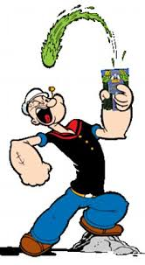
En god rollemodell
Spiser det samme som barna
Kan håndtere «Æsj» og «Liker ikke»
Overser de negative/fokuserer på de som har noe positivt å si
Forklarer at ikke alt er like godt i munnen som for magen/kroppen
Ber de prøve å forklare hva de ikke liker (hvordan den ser ut, lukt, hvordan den kjennes i munnen, hva smaken minner om)
Roser for å (prøve) smake – Tøffing!
Respekterer de som virkelig ikke klarer å spise det de har smakt på og har behov for å spytte ut (i et papirtørk f.eks.)
www.dailymail.co.uk
Notes:
Videre er det vitkig at en god rollemodell spiser det samme som barna.
Jeg tok med skipperen her fordi han ofte - i alle fall I min generasjon - ble brukt som rollemodell og forklaring på viktigheten av å spise spinat. Og fordi vi observerte i en barnehage at den ansatte laget spinatsuppe til barna, mens hun selv fant frem matpakka. Selv om dere foreldre kan tenke dere annen mat enn det dere serverer barna, så går det kanskje an å spise litt sammen med de av deres mat også? Eller aller helst servere det samme til alle og så heller variere fra dag til dag mht om det er noe barna liker best eller noe dere liker best.
En rollemodell er også et forbilde mht å håndtere ubehaglig oppførsel, og når det gjelder dette med liker ikke så er dette det vi har kommet frem til:
Overser de negative/fokuserer på de som har noe positivt å si
Forklarer at ikke alt er like godt i munnen som for magen/kroppen
Ber de prøve å forklare hva de ikke liker (hvordan den ser ut, lukt, hvordan den kjennes i munnen, hva smaken minner om)
Roser for å (prøve) smake – Tøffing!
Respekterer de som virkelig ikke klarer å spise det de har smakt på og har behov for å spytte ut (i et papirtørk f.eks.)

Slide 36
Erfaring fra utprøving blant foreldre i 2 barnehager

Slide 37
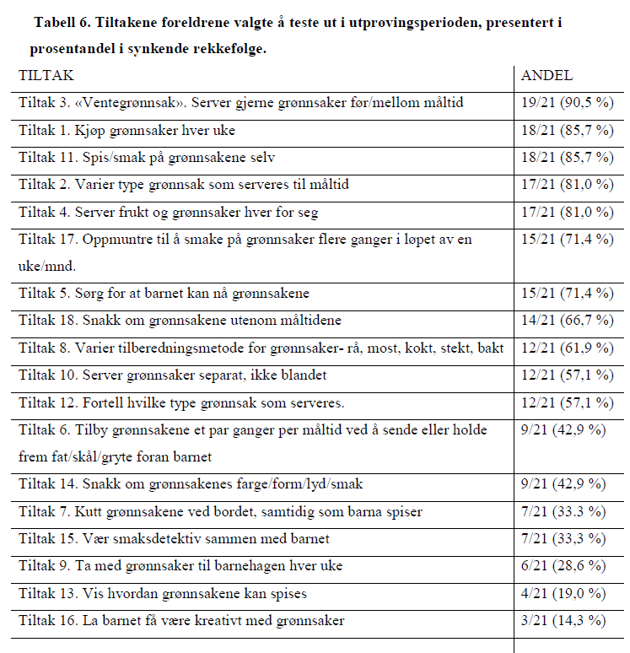
Notes:
Det denne tabellen viser er at av de 21 foreldrene som ga oss tilbakemelding på tiltakene (tipsene) så ser vi at dette med ventegrønnsaker kom på topp og at de også var flinke til å kjøpe inn og spise grønnsaker selv, samt å varierer grønnsaker og og servere frukt og grønnsaker hver for seg.
Å oppmuntre til å smake, sørge for at barnet når grønnsakene og å snakke om grønnsakene utenom måltidene ble også prøvd.
Det å være smaksdetetektiv og være kreativ med grønnsakene ble imidlertid ikke prøvd å av så mange.

Slide 38
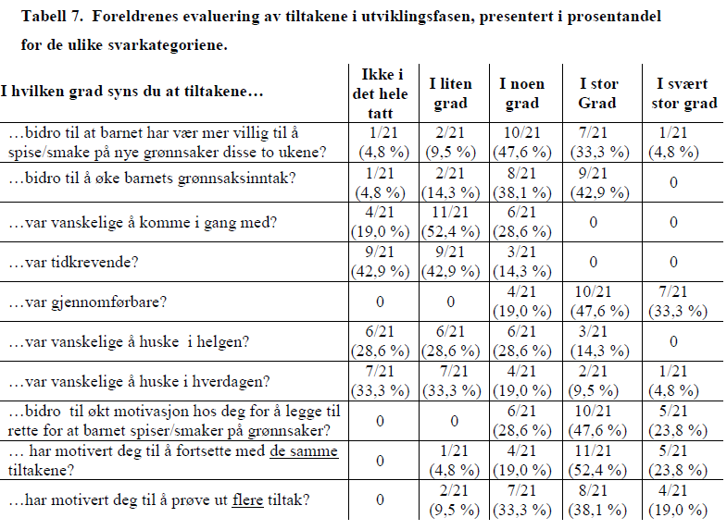
Notes:
Igjen en litt overlesset tabell, men poenget er at de 21 foreldrene som ga oss tilbakemelding etter å ha prøvd ut I to uker, mente at:
det bidro til at barnet var mer vilig til å spies7smake og faktisk også økte inntaket av grønnsaker
det var ikke vanskeli å komme I gang med eller tidkrevende
det var lett å gjennomføre.
noe vanskeligere å huske i helger enne hverdager, men stort sett ikke så vanskelig
og at de selv var blitt motivert å fortsette å prøve.

Slide 39
Materiell
Notes:
Da skal vi ha en liten økt der vi presenterer det materiellet som vi har laget til dere så langt.

Slide 40
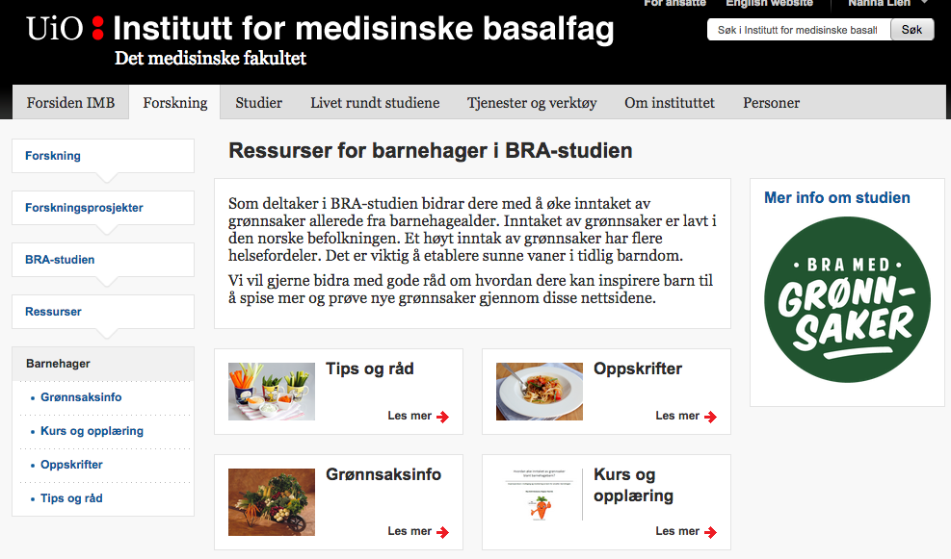
Notes:
Nettsiden for foreldre er bygget opp på samme måte.
Vi har laget en nettside til dere som vi har begynt å fylle med stoff.
Under tips og råd finner dere artikler om de tipsene vi har snakket om under hver av de fire punktene – tilbud, tilgjengelighet, oppmuntring og rollemodell. Vi har også valgt ut en del oppskrifter med mye grønnsaker fra OFG, og som sagt samlet noe av grønnsaksinfoen - fun facts – om de vanlige og noen ikke fullt så vanlige grønnsaker.
Under kurs og opplæring vil vi legge ut alt materiell slik at dere selv kan bruke det å tilpasse det til deres behov.

Slide 41
Tilgang til nettsiden
Send en e-post til bra-studien@medisin.uio.no, hvor du oppgir hvilken barnehage du er ansatt/har barn i.
Få e-post fra oss med WebID invitation
Klikk på link i mail og opprett WebID-bruker
Velg eget brukernavn og passord
Notes:
Dessverre er det slik at siden kontrollbarnehagene ikke skal få tilgang til disse ressusrsene så må vi ha innlogging.
Og fordi vi er på Universitetet i Oslo så får vi ikke he en felles innlogging for alle barnehagene/foreldrene, så derfor må dere sende oss en mail så får dere en e-post fra oss med en WebId invtitasjon og så må dere klikke på linken og opprette en bruker hvor dere selv velger brukernavn og passord.

Slide 42
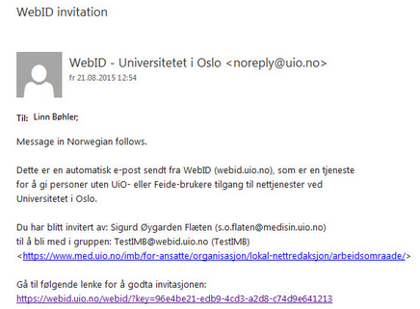
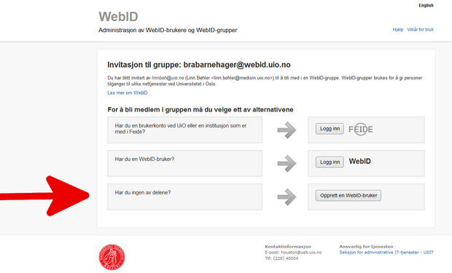
Notes:
Webid invitasjonen ser slik ut (venstre side) og dette er linken i mailen som dere må klikke på, og da kommer dere til denne siden hvor dere altså skal velge det nederste alternativet for å kunne opprette egen bruker.

Slide 43
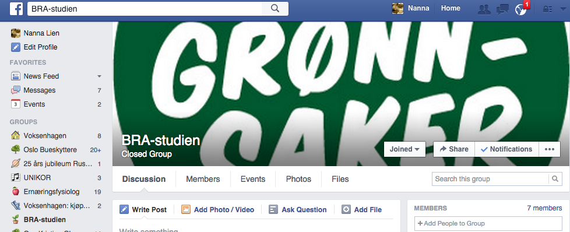
Klikk «bli medlem» for å bli lagt til i gruppen.
Du vil motta en melding fra oss før du blir godkjent som medlem ➔sjekk både innboks og annet-boksen for svar.
Notes:
Facebookgruppen vi har opprettet heter BRA-studien og er for både foreldre og ansatte. Vi tenker at her kan dere dele gleder og sorger, og om vi fanger opp felles problemer eller gode løsninger så kan vi lage en artikkel eller noe materiell som vi legger ut på nettsiden.
Igjen så må vi klarere at dere er i tiltaksbarnehage så dere må klikke på bli medlem og så svarer vi med å spørre om hvilken barnehage dere er i.

